Slide 1


Gestione intelligente di cantieri e immobili
per il tuo Comune
La piattaforma che trasforma la gestione del patrimonio pubblico

Slide 2




Come si lavora oggi?
Comunicazione frammentata
Documenti introvabili
Faldoni, archivi cartacei, scansioni perse nelle mail.
Solo mail e telefonate. Nulla resta tracciato.
Tutto su Excel e carta
Nessun monitoraggio
Fogli sparsi, versioni diverse, nessun dato in tempo reale.
Impossibile sapere lo stato dei lavori in tempo reale.

Slide 3
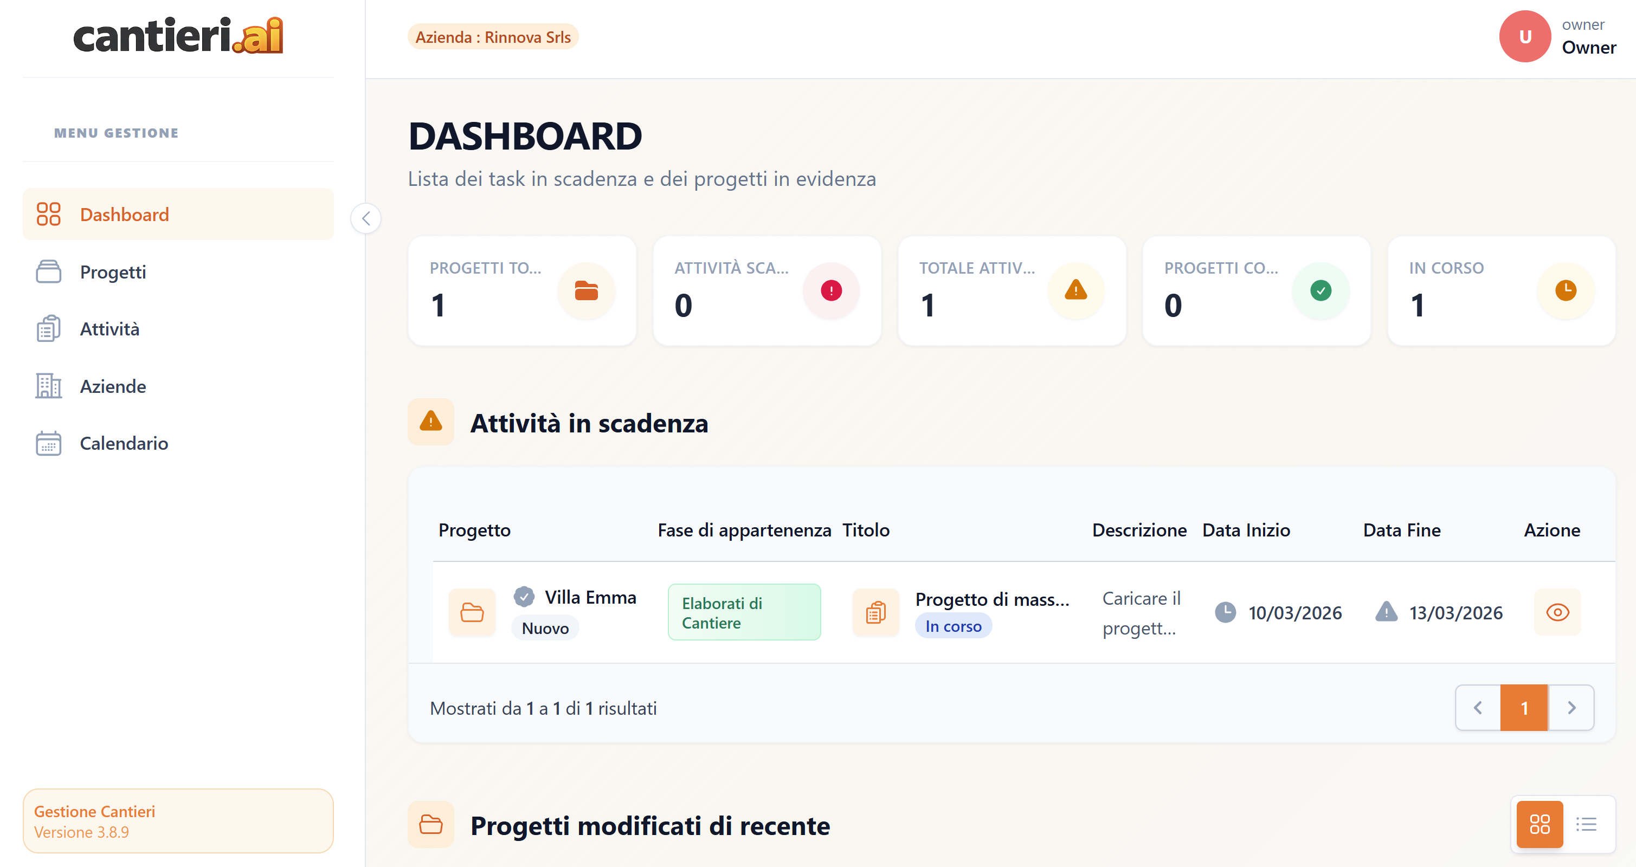
Tutto in un’unica Dashboard riepilogativa

Slide 4
Comunicazione e documenti
PRIMA
CON CANTIERI.AI
Comunicazioni solo via mail e telefono
Tutto tracciato solo nella posta
Documenti sparsi e difficili da trovare
Nessuna notifica automatica
Un'app unica per tutto il team
Documenti organizzati per spazi
Ogni tecnico carica nella sua area
Notifiche automatiche a tutti

Slide 5
Pianificazione e monitoraggio attività
PRIMA
CON CANTIERI.AI
Nessuna verifica sull'avanzamento
Appunti su carta o foglietti
Non si sa dove va il tempo
Manutenzione senza pianificazione
Monitoraggio in tempo reale
Gestione attività con promemoria
Consuntivi aggiornati automaticamente
Sai subito dove si impiega il tempo

Slide 6
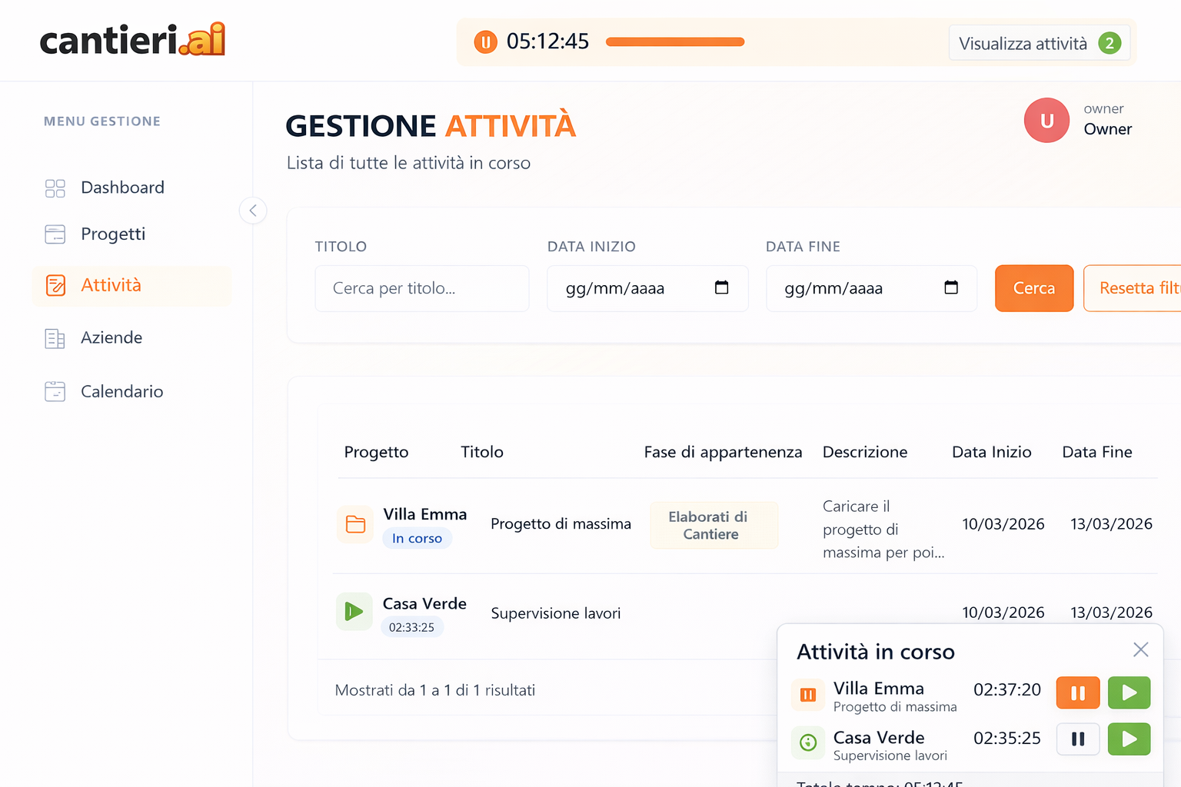
Pianificazione e monitoraggio attività
Con monitor giornaliero delle
Attività in corso

Slide 7
Verbali di cantiere
PRIMA
CON CANTIERI.AI
Verbale scritto a mano su carta
Foto allegate manualmente
Scansione e invio via mail
Nessuno storico accessibile
Compili il verbale su tablet in cantiere
Foto e firme digitali sul posto
Invio automatico a tutti gli interessati
Tutto storicizzato nel progetto

Slide 8
Rapportini via WhatsApp
PRIMA
CON CANTIERI.AI
Messaggi WhatsApp che si perdono
Le imprese non compilano rapportini
Nessuna traccia delle note spese
Informazioni frammentate e perse
Rapportini dettati a voce su WhatsApp
Anche le imprese inviano vocali e foto
Note spese allegate automaticamente
Tutto tracciato e archiviato

Slide 9
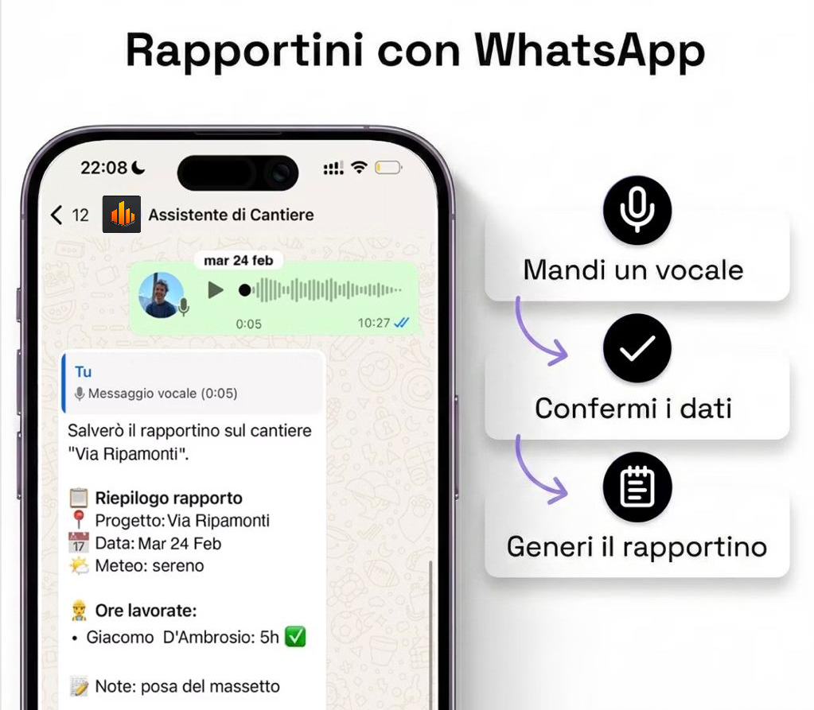
CON CANTIERI.AI

Slide 10
Sicurezza in cantiere
PRIMA
CON CANTIERI.AI
Badge cartaceo o registro firme
Corsi di formazione non monitorati
Nessun alert su documenti scaduti
Ritardi scoperti troppo tardi
Badge elettronico a norma di legge
Controllo automatico corsi scaduti
Alert al responsabile sicurezza
Notifica assenze e ritardi in tempo reale

Slide 11
Gestione immobili: documenti e scadenze
PRIMA
CON CANTIERI.AI
Faldoni e archivi cartacei
Scadenze non monitorate
Stato di salute edifici sconosciuto
Manutenzione straordinaria non prevista
Documenti digitalizzati per categorie
Scadenze con promemoria automatici
Stato di salute edifici aggiornato
Manutenzione assegnata a persone/ditte

Slide 12
Helpdesk immobili
PRIMA
CON CANTIERI.AI
Il dirigente scolastico chiama per guasti
Nessun sistema di ticket
Le richieste si perdono tra le mail
Nessuno sa chi gestisce cosa
Richiesta intervento con un click
Notifica automatica al responsabile
Apertura automatica manutenzione
Tutti gli attori informati in tempo reale

Slide 13
Analisi dei consumi
PRIMA
CON CANTIERI.AI
Bollette in un cassetto
Sprechi non individuati
Nessuna analisi su acqua, gas, luce
Decisioni senza dati (es. fotovoltaico)
Dati da bollette o sensori IoT
Monitoraggio acqua, gas, luce
Individuazione sprechi automatica
Dati reali per decisioni strategiche

Slide 14




L'Intelligenza Artificiale al tuo fianco
Assistente personale
Analisi foto sopralluoghi
Ti aggiorna sullo stato dei lavori con statistiche, grafici e report pronti.
Dalle foto dei sopralluoghi, l'AI prevede i lavori da fare e crea le attività.
Ricerca intelligente
Tutto via WhatsApp
Trova documenti e imprese giuste in pochi secondi, senza cercare.
Chiedi aggiornamenti, invia vocali, foto e rapportini direttamente da chat.
L'AI non sostituisce il vostro lavoro: lo semplifica. Avrete informazioni aggiornate sempre a portata di mano.

Slide 15




Cos'altro può fare l'AI per voi
Predizione guasti impianti
Mappe di rischio
Analizza storico guasti e geolocalizzazione per prevedere dove si romperanno le reti.
Visualizza su mappa le zone a maggior rischio rottura in base ai dati storici.
Manutenzione predittiva
Priorità interventi
Pianifica interventi prima che il guasto avvenga, riducendo costi e disservizi.
L'AI classifica urgenza e impatto per ottimizzare il piano di manutenzione.
Dai dati storici alle decisioni: l'AI trasforma le informazioni in azioni concrete per prevenire i problemi prima che accadano.

Slide 16
Perché scegliere cantieri.ai
1
Tutto in un'unica piattaforma
2
Informazioni in tempo reale
3
Accessibile da ovunque
Cantieri, immobili, documenti, consumi
Monitoraggio avanzamento e consuntivi
App, tablet, smartphone, WhatsApp
4
Conforme alle normative
5
AI che semplifica il lavoro
6
Zero carta, zero sprechi
Badge elettronico, tracciabilità completa
Report, previsioni e assistenza automatica
Digitale, sostenibile, efficiente

